Slide 1

초등 특강2
기후변화는
이다.
초등학생 대상 기후변화에 대한 기본적인 설명

Slide 2

학습목표
기후변화, 지구온난화, 이상 기후가 무엇인지 설명할 수 있다.
미래에 기후가 어떻게 변화할지 예상할 수 있다.
도입
- 키워드 검색하며 이야기 나누기
- ‘지구온난화란 무엇인가?’ 찾아보기
- ‘앞으로 우리나라의 기후가 어떻게 될까?’
예상하기
전개
마무리
- 찰칵, 기후변화 검색어 완성하기

Slide 3
기후변화, 지구온난화와 관련된 단어 써보기
지구온난화 | 더위/북극곰/빙하 등
기후변화 | 이상기후/태풍/폭설 등

Slide 4

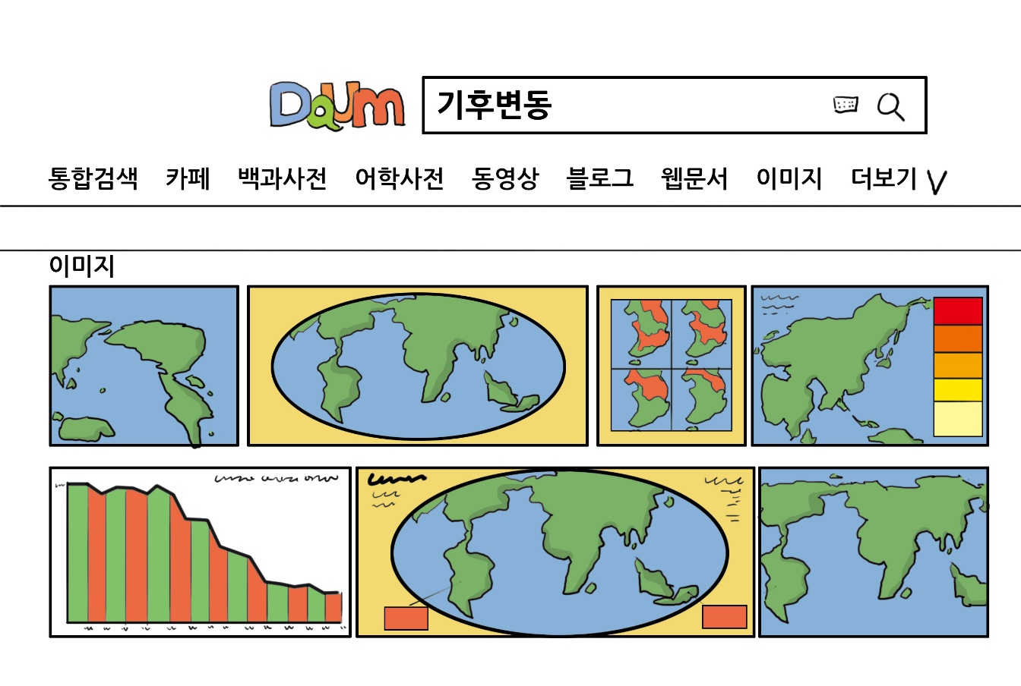
포털엔진에 기후변화, 지구온난화 이미지 검색해보기
기후변화
[출처 : 다음(Daim)]

Slide 5
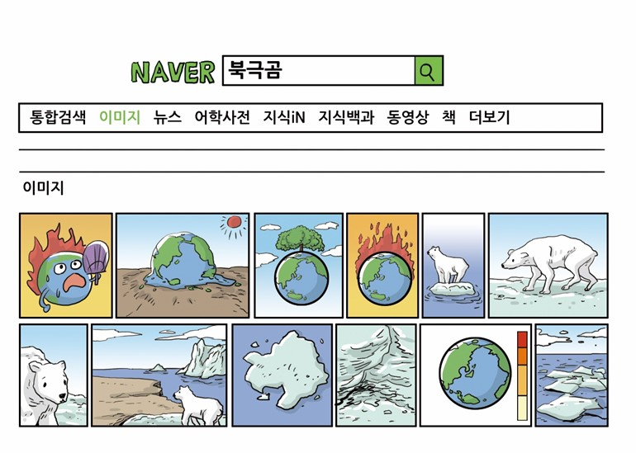
포털엔진에 기후변화, 지구온난화 이미지 검색해보기
[출처 : 네이버(Naver)]

Slide 6
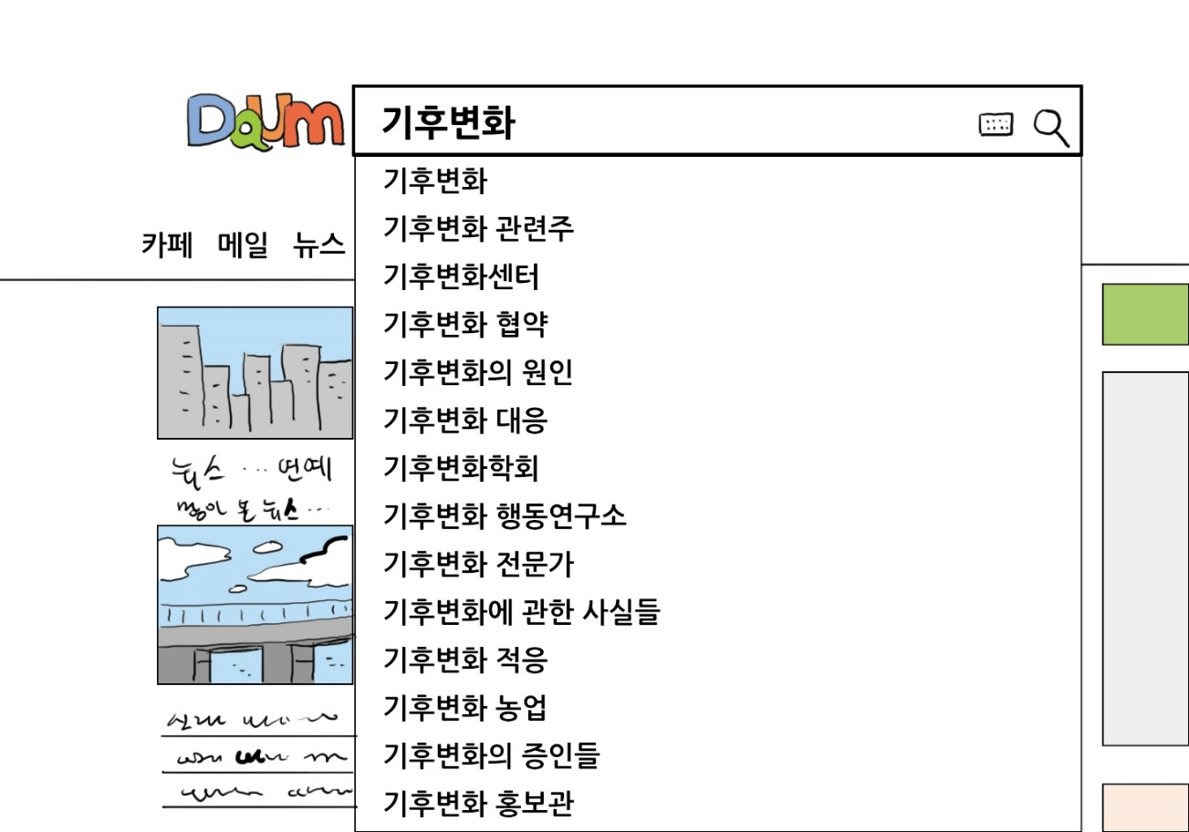
포털엔진에 기후변화, 지구온난화 이미지 검색해보기
[출처 : 다음(Daim)]

Slide 7
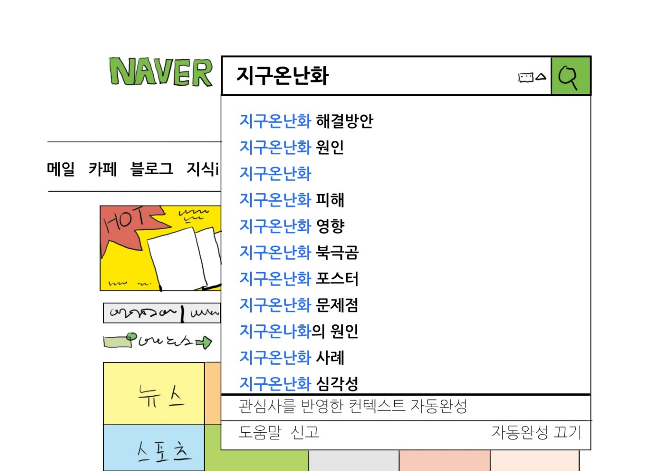
포털엔진에 기후변화, 지구온난화 이미지 검색해보기
[출처 : 네이버(Naver)]

Slide 8

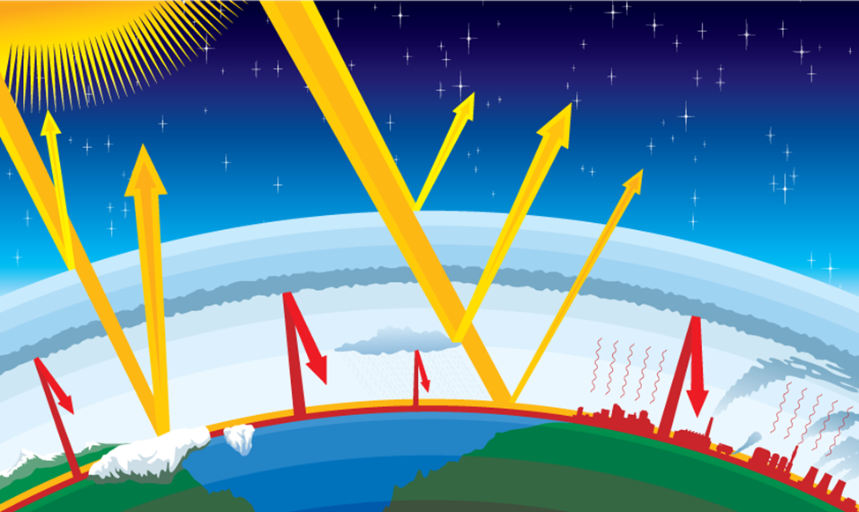

지구온난화는 무엇일까요?

Slide 9
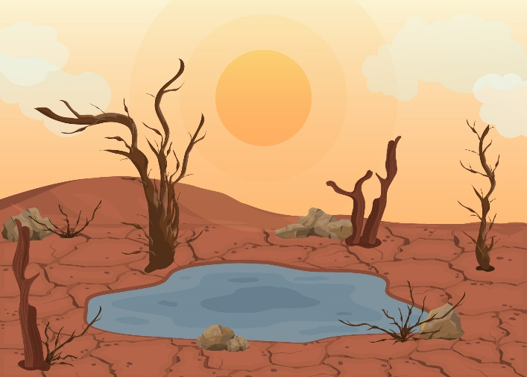
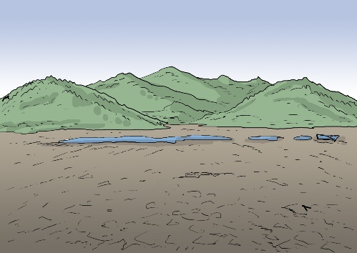
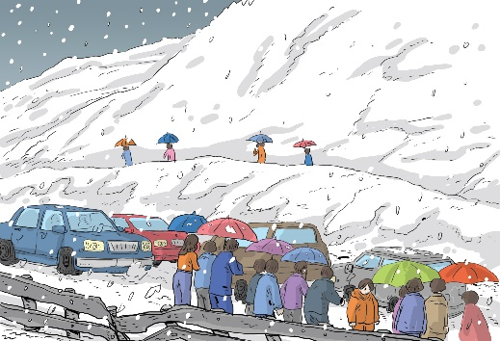
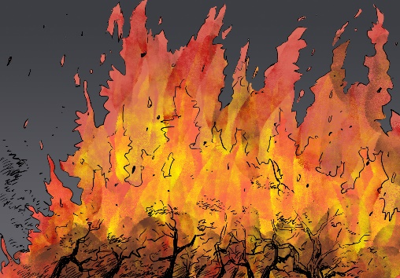
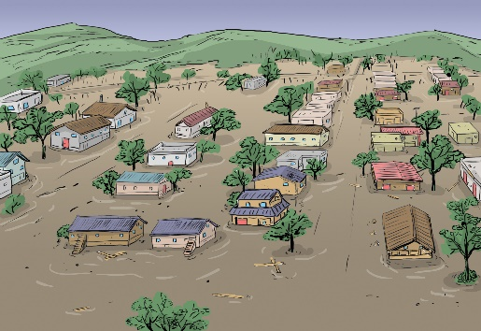
지구온난화 현상 살펴보기

Slide 10
지구온난화 현상 살펴보기
01
기후변화와 지구온난화는 어떤 관계일까요?
02
기후변화로 어떤 현상들이 나타나고 있나요?
03
기후변화로 어떤 어려움이 있나요?
04
기후위기라는 말을 들어보았나요?

Slide 11
기후변화 9칸 빙고 게임하기
이상기후
 | 홍수
 |  | 산불

Slide 12
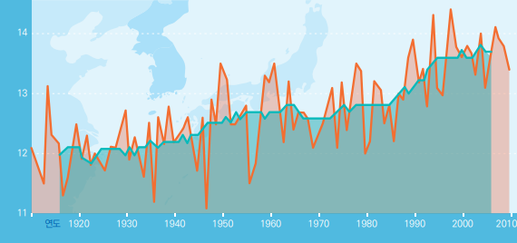
앞으로 한반도의 기온이 어떻게 변할까?
한반도의 연평균 기온 분포 살펴보기
[출처 : 기상청]
한반도 연평균기온의 변화, 1911~2010(굵은선 : 11년 이동 평균)

Slide 13
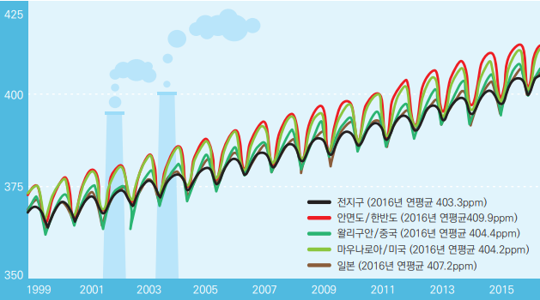
앞으로 한반도의 기온이 어떻게 변할까?
한반도의 이산화탄소 분포 살펴보기
이산화탄소 농도(ppm)
전 지구와 우리나라 CO₂ 농도(ppm) 비교
[출처 : 기상청]

Slide 14
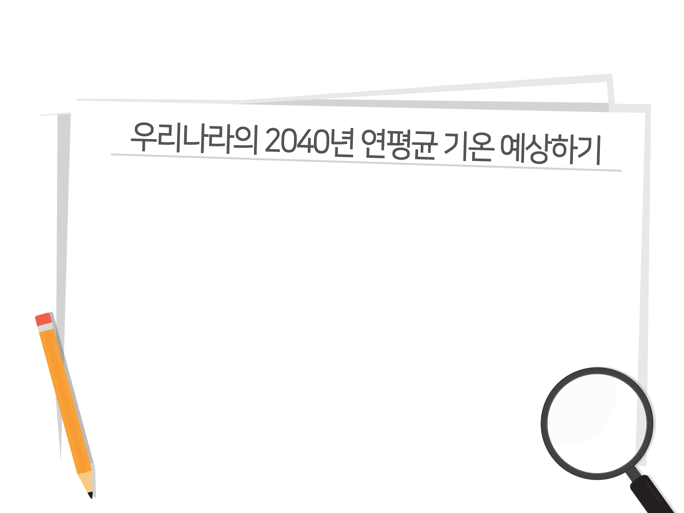
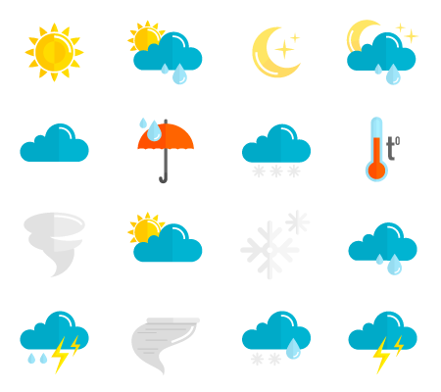
앞으로 한반도의 기온이 어떻게 변할까?
2040년 7월 1일 오늘의 날씨
기상캐스터의 시나리오 적기

Slide 15

기후위기는
이다.
빈칸에 들어갈 말을 적어보고
그렇게 적은 이유를 짝에게 이야기해봅시다.

Slide 16

감사합니다.
THANK YOU

